Slide 1
TEMA:
“EVALUACIÓN DE LA RESPUESTA DE DOS PROTOCOLOS DE SINCRONIZACIÓN DE CELO PARA, RECEPTORAS DE EMBRIONES BOVINOS EN RAZAS MESTIZAS DE LECHE”.
AUTOR: PALLASCO OÑA NELLY MARGOTH
DIRETOR DE TESIS: DR. GELACIO GÓMEZ MENDOZA
SANTO DOMINGO 2021

Slide 2
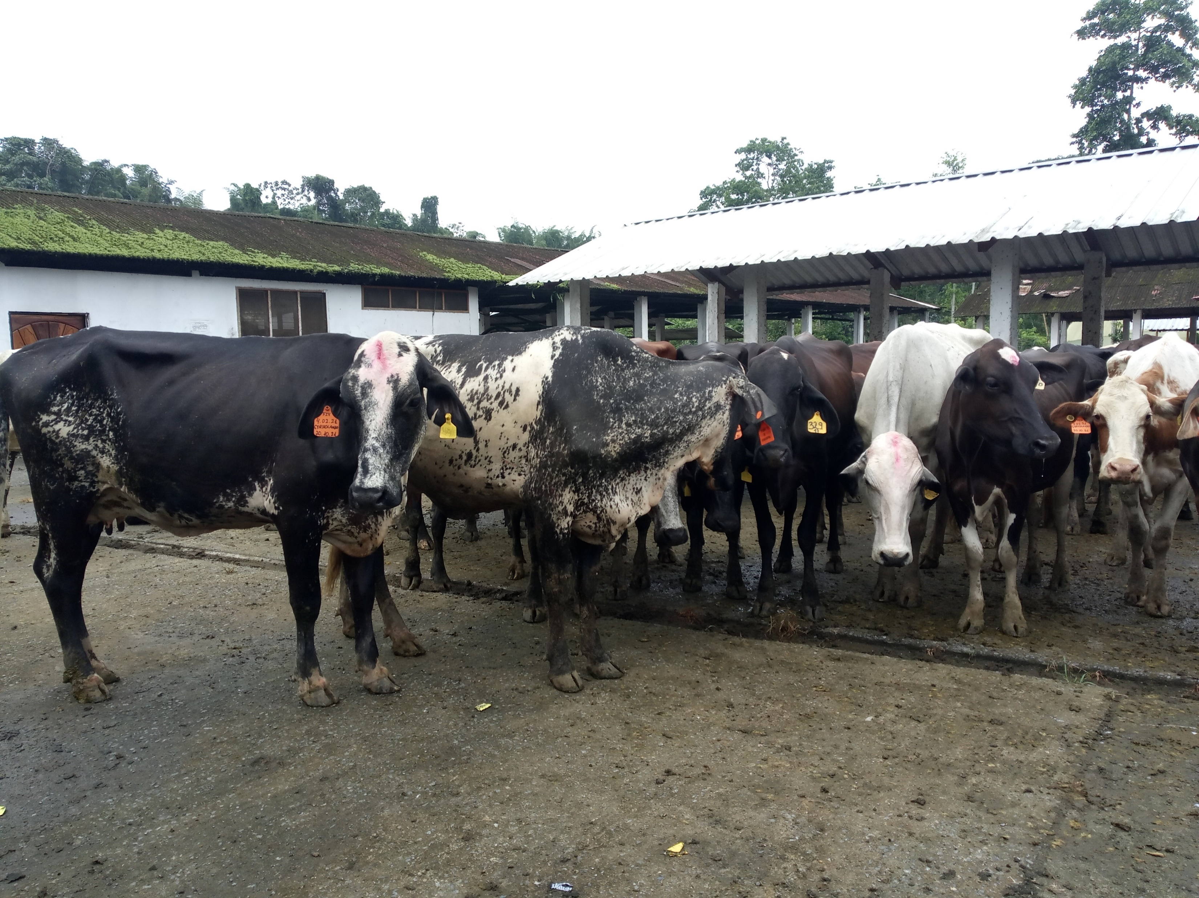
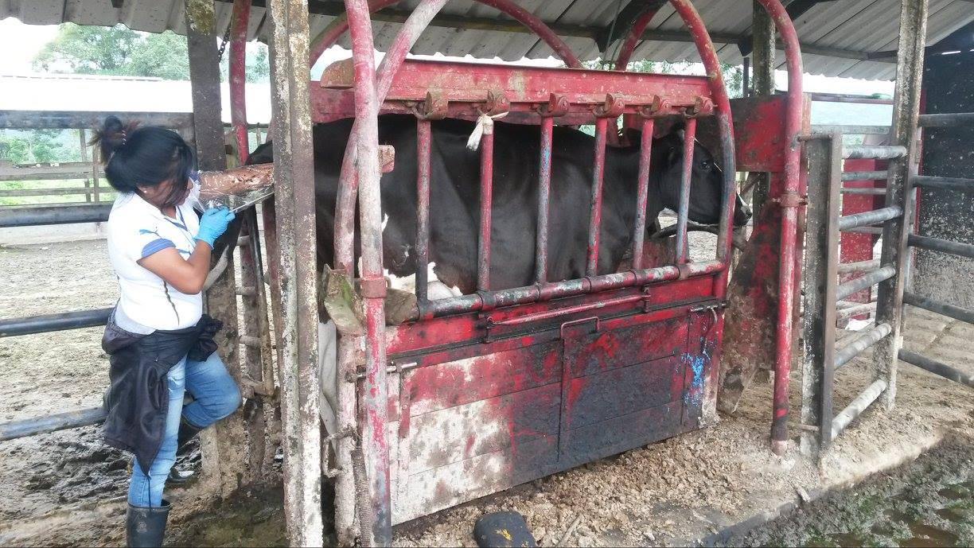
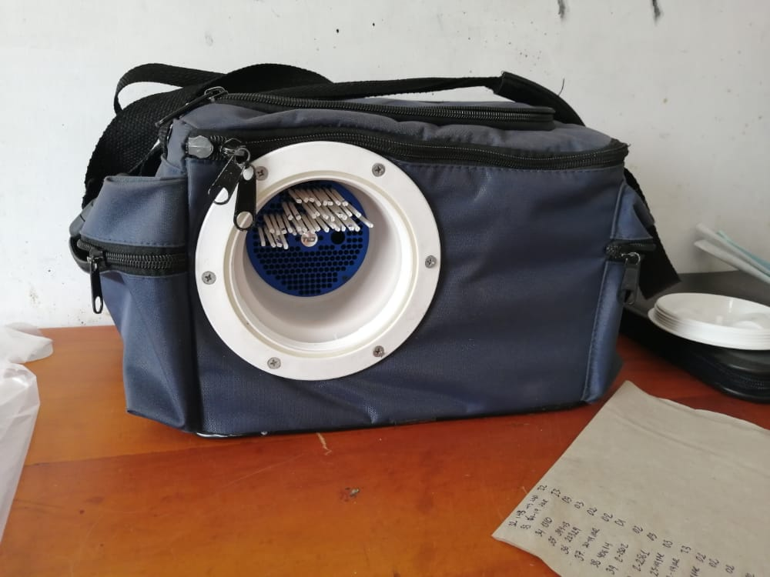
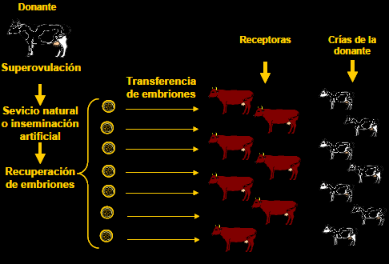
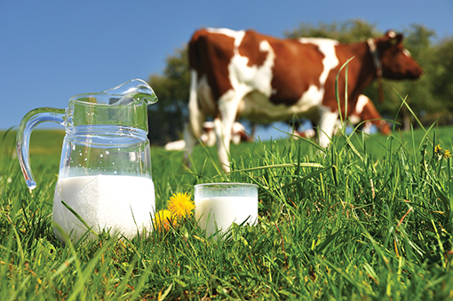
INTRODUCCIÓN
(Pesquera, 2018)
4,31 millones de cabezas
I Fase de Vacunación contra la Fiebre Aftosa del año 2018
Santo Domingo de los Tsáchilas
6,65 millones de litros leche
(ESPAC, 2019).
230 059 cabezas de ganado
(SIPA, 2019).
(Hafez, 1996).
(Balleza, 2009).
(Ramírez et al 2004)
(Jiménez, 2009).

Slide 3
OBJETIVOS
GENERAL
ESPECÍFICOS
Evaluar la respuesta de dos protocolos de sincronización de celo, para receptoras de embriones bovinos en razas mestizas de leche.
Determinar el protocolo con mayor eficiencia en respuesta a la sincronización de celo en las hembras receptoras.
Comparar la calidad de los cuerpos lúteos de las receptoras al implementar dos protocolos diferentes de superovulación
Evaluar el porcentaje de preñez de las hembras receptoras una vez implantados los embriones según cada protocolo.
Realizar un análisis económico sobre los protocolos utilizados en la transferencia de embriones hasta el diagnóstico de la preñez.

Slide 4
HIPÓTESIS
ALTERNATIVA
NULA
Los protocolos de sincronización de celo para receptoras de embriones bovinos en razas mestizas de leche influyen en la preñez.
Los protocolos de sincronización de celo para receptoras de embriones bovinos en razas mestizas de leche no influyen en la preñez.

Slide 5
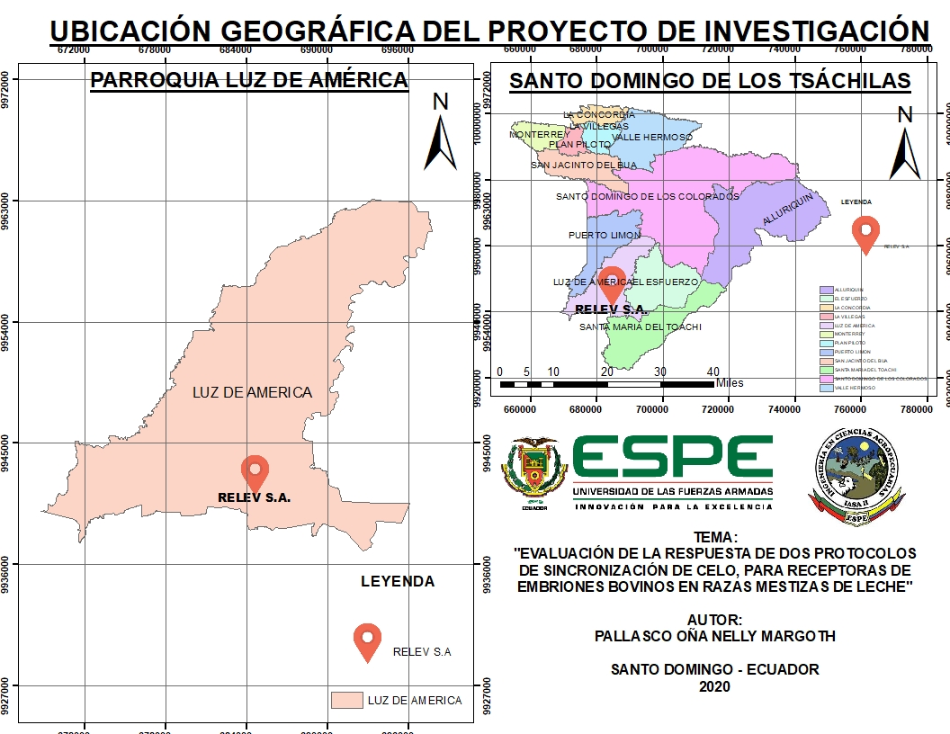
MATERIALES Y MÉTODOS
Ubicación Geográfica
UBICACIÓN POLITICA
País: Ecuador
Provincia: Santo Domingo de los Tsáchilas
Cantón: Santo Domingo de los Colorados
Parroquia: Luz de América
Hda: Servicios Agrícolas Relev S.A. Hacienda San Antonio Km 38 ½ Vía Santo Domingo -Quevedo margen izquierdo.
UBICACIÓN ECOLÓGICA
Zona de vida: Trópico muy húmedo
Altitud: 225 msnm
Temperatura media: 24,6 º C
Precipitación: 3458,6 mm año
Humedad relativa: 88%
Heliofanía: 430 horas luz año
Suelos: Franco limo arenoso
00º 24´ 32” latitud Sur
79º 18´ 25” longitud Este.
Fuente: Km 33 Vía Santo Domingo-Quevedo; Estación Experimental “Puerto Ila”.

Slide 6
Diseño experimental
Factores a probar
Tratamientos
Respuesta de la fertilidad al comparar dos protocolos de sincronización de celo.
.
Tratamiento I: Protocolo de sincronización con tiempo de duración de 17 días.
Tratamiento II: Protocolo de sincronización con tiempo de duración de 18 días.

Slide 7
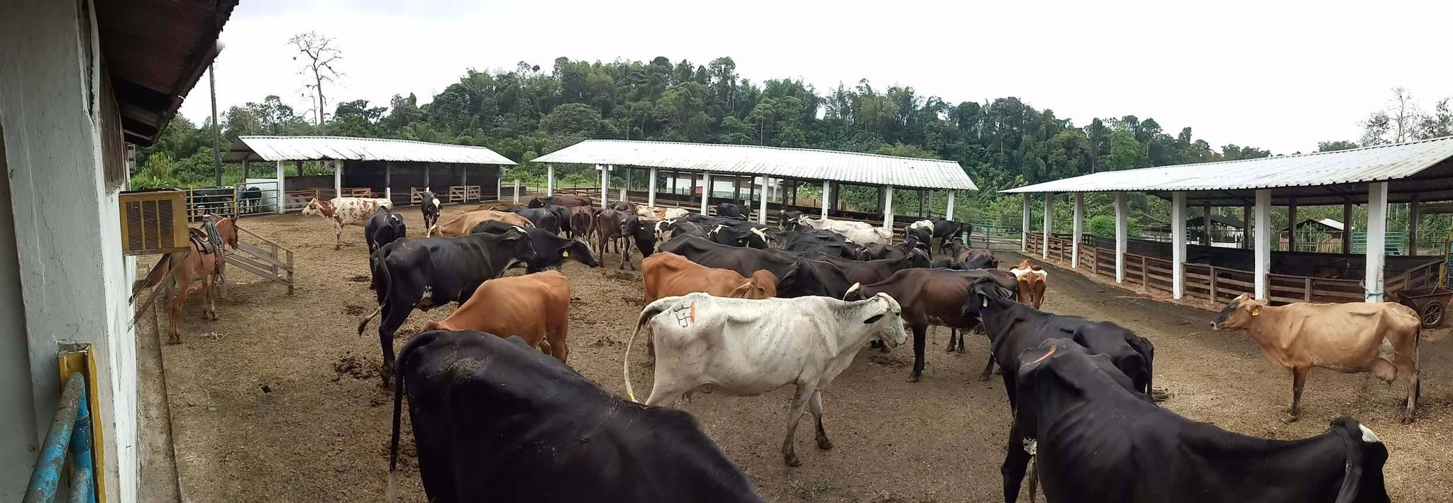
Diseño experimental
Análisis estadístico
Unidad experimental
T de Student al 5 % de significancia para evaluar variables cuantitativas mediante el programa estadístico Infostat
Prueba de Chi-cuadrado al 5% de significancia para variables cualitativas.
200 vacas de raza Gyrolando

Slide 8
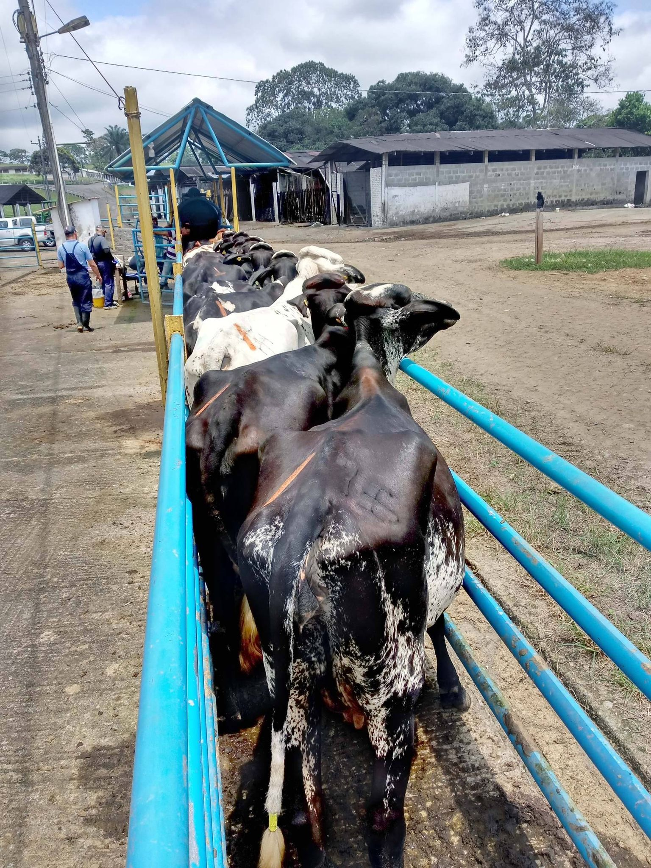
Métodos
Selección de receptoras
Condición corporal mayor a 2,5 a 3,5
100 Vacas sección ordeño
100 Vacas sección 4 Esquinas
Raza, edad, peso e historial reproductivo.

Slide 9
Métodos
Sincronización de receptoras
Tabla 1. Protocolo de sincronización de celo para la transferencia de embriones de la Hacienda Relev S.A. (Tratamiento uno).
Tabla 2. Protocolo de sincronización de celo para la transferencia de embriones de la Hacienda Relev S.A. (Tratamiento dos).
Días | Actividades
0 | Colocación de implante Aplicación de 2ml de Benzoato de estradiol
5 | Aplicación de 2ml (400 UI) de Gonadotropina Coriónica Equina Liofilizada Aplicación de 2 ml de Prostaglandina
8 | Retiro del implante Aplicación de 1 ml (1,0 mg) de Cipionato de Estradiol
16 | Diagnóstico de ovarios mediante ecografía transrectal
17 | Transferencia de embriones
Días | Actividades
0 | Colocación de implante Aplicación de 2ml de Benzoato de estradiol
7 | Aplicación de 2 ml de Prostaglandina
9 | Retiro del implante Aplicación de 2 ml de Gonadotropina Coriónica Equina Purificada Aplicación de 0,7 ml de Cipionato de Estradiol
10 | Diagnóstico de ovarios mediante ecografía transrectal
18 | Transferencia de embriones

Slide 10
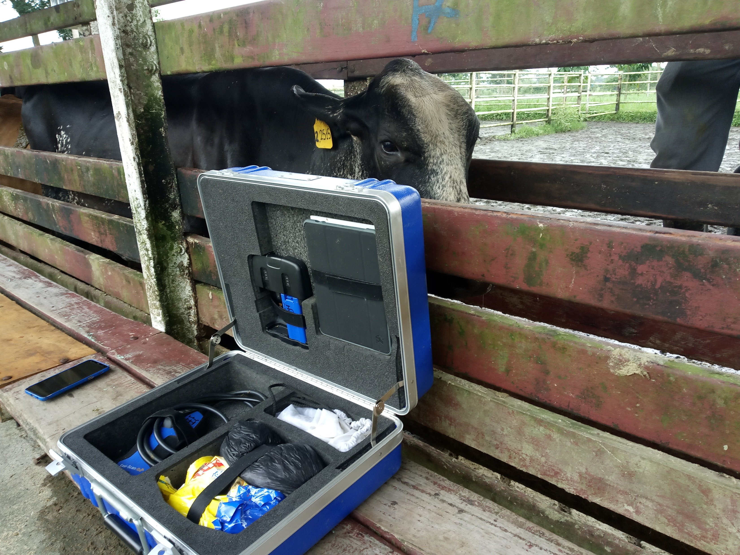
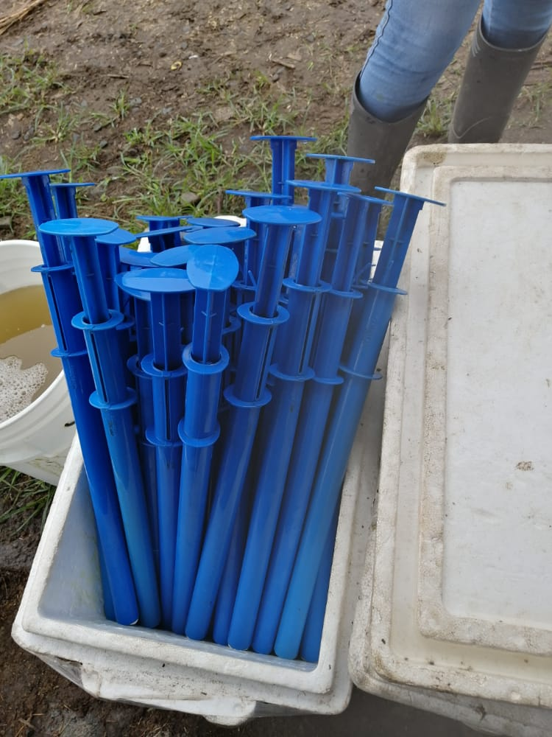
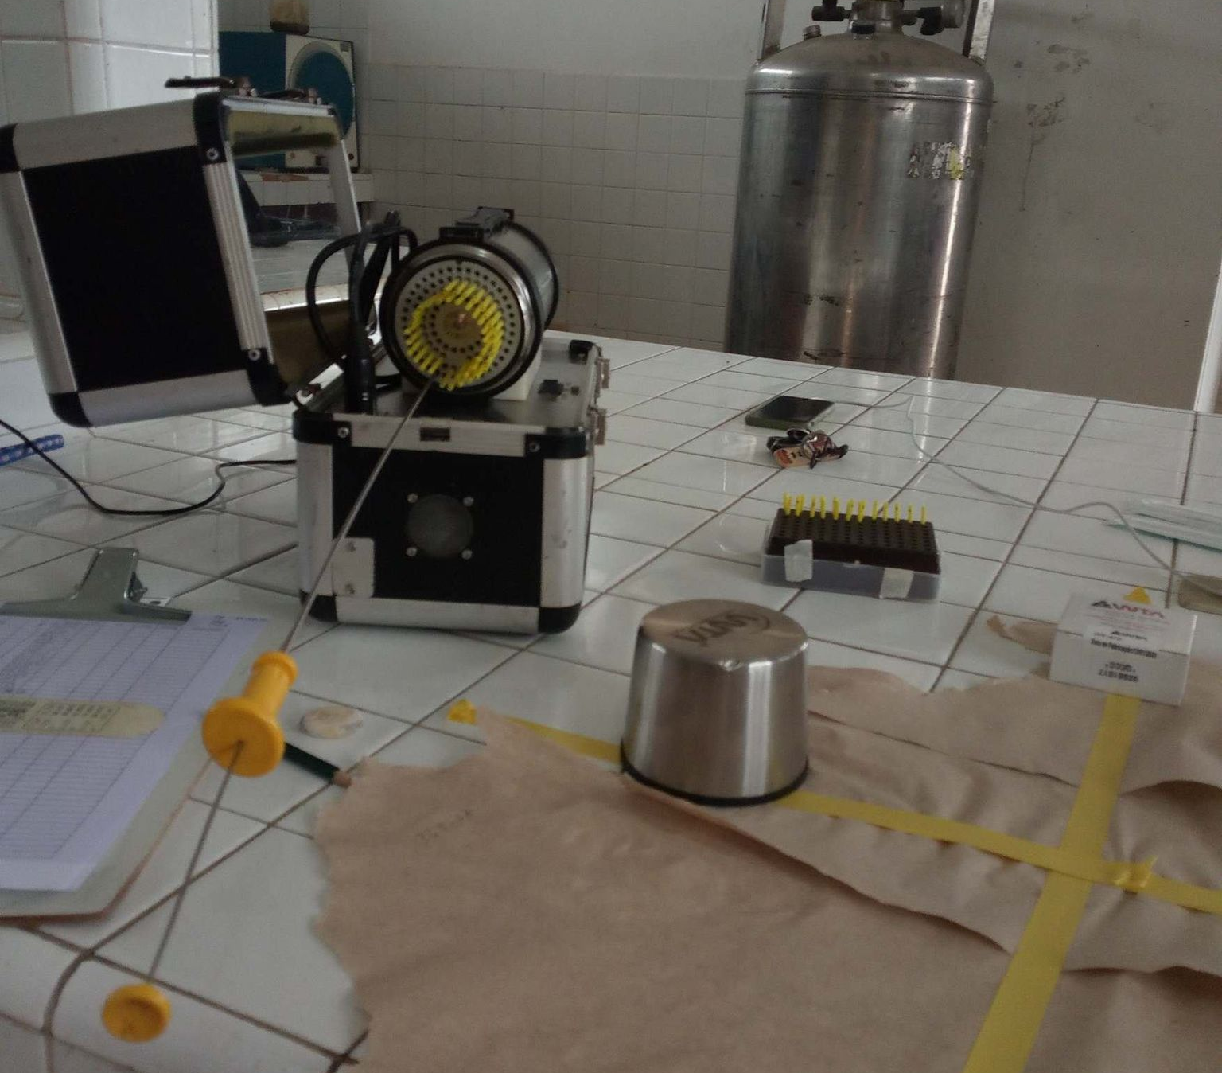
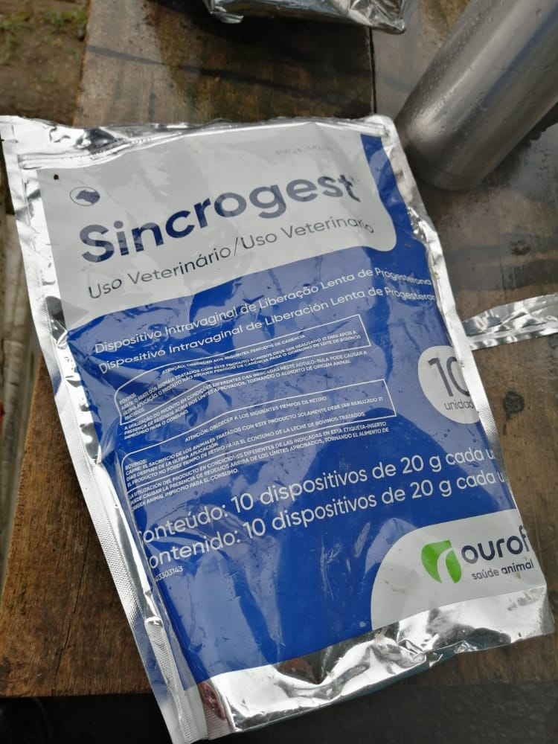
Métodos
Diagnóstico de la actividad ovárica
Transferencia de embriones
Diagnostico de preñez
Ecografía transrectal, para determinar numero de vacas que respondieron al protocolo a los 9 días de retirado el implante intravaginal.
Registro diario de las actividades, aplicación de dosis y hormonas.
35 y 90 días post transferencia

Slide 11
VARIABLES A MEDIR
Edad de las bovinas receptoras
Diámetro del cuerpo lúteo
Tabla 3. Escala para valoración de cuerpos lúteos en vacas.
Ubicación del cuerpo lúteo
Escala | Descripción
Clase 1 | Cuerpo lúteo pequeño, poco definido y sin presencia de corona radiata.
Clase 2 | Cuerpo lúteo pequeño, definido y con presencia de corona radiata.
Clase 3 | Cuerpo lúteo de gran proporción, bien definido y con presencia de corona radiata
Cantidad de receptoras bovinas transferidas
Porcentaje de respuesta de hembras receptoras frente a los protocolos de sincronización
Fuente: (HERNÁNDEZ CERÓN & ZARCO QUINTERO, 1998).
$$\% Respuesta a los protocolos=\frac{Número de hembras por categoría∗100}{Total de receptoras preparadas}$$

Slide 12
VARIABLES A MEDIR
Estadío del embrión implantado
Porcentaje de receptoras preñadas
Tabla 4. Desarrollo y clasificación de embriones bovinos.
$$\% De Receptoras preñadas=\frac{Número de preñadas∗100}{Total de receptoras transferidas}$$
Abreviatura | Estado del embrión después de la fertilización. | Clasificación
 | No fecundado | 1
 | 1 a 2 Células | 2
Mt | Mórula temprana | 3
M | Mórula | 4
Bi | Blastocito temprano o inicial | 5
Bl | Blastocito | 6
Bx | Blastocito expandido | 7
Bn | Blastocito eclosionado o protuido | 8
Bex | Blastocito eclosionado expandido | 9
Costo de los protocolos (Tratamientos) por preñez detectada
$$Costos por preñez detectada=\frac{Total de la inversión (\$)}{Número de receptoras preñadas}$$
Fuente: Strinfellow y Givens (2010).

Slide 13
RESULTADOS
Edad
Tabla 5. Edad de las receptoras bovinas
Edad (años) | Hembras bovinas por tratamiento
 | Protocolo 1 | Protocolo 2
2 | 4 | 9
3 | 14 | 32
4 | 60 | 27
5 | 19 | 32
6 | 2 | 0
8 | 1 | 0
Total Vacas muestreadas | 100 | 100
Reducir inconvenientes en el manejo de hembras bovinas (Brown, 2020).
Nota. En la tabla se muestra la edad de las receptoras bovinas seleccionadas para transferencia de embriones, siendo el p-valor 0.001.

Slide 14
RESULTADOS
Figura 1. Clasificación de las hembras bovinas.
Novillas vírgenes con resultados poco viable (Brown, 2020).
Hembras bovinas menores de dos años no es recomendable (Palma, 2021).
92% Hembras bovinas, edades 3 a 35 años.
Nota. Clasificación de las hembras bovinas seleccionadas para la transferencia de embriones según la edad.
Fuente propia.

Slide 15
Cuerpo Lúteo
Figura 2. Presencia del Cuerpo Lúteo.
p-valor 0.3062
Cuerno derecho mayor tamaño (Perkins et al, 1954).
Mayor desarrollo y peso (Reece & Turner, 1938).
T1= 64 Cuerpos Lúteos
T2= 56Cuerpos Lúteos
Mayor actividad 60% vs 40% preñez (Roberts, 1979).
Nota. Presencia de los cuerpos lúteos en los ovarios de bovinas receptoras.
Fuente propia.

Slide 16
Cantidad de receptoras bovinas
Figura 3. Cantidad de hembras receptoras transferidas.
p-valor 0.1475
Cuidado adecuado receptora, donadora (Marín, 2012).
Manejo sanitario no adecuado (Duica et al, 2007).
T1= 83 receptoras bovinas
T2= 90 receptoras bovinas
Nota. Hembras receptoras que fueron transferidas luego de la sincronización de celo.
Fuente: Propia

Slide 17
Clases de Cuerpo Lúteo
80% Ovulación positiva ( Mojica, 2013).
Figura 4. Clases de Cuerpo Lúteo encontrados en las receptoras.
p-valor 0.844
Producción progesterona (Oyuela & Jiménez, 2010).
Spencer et al. (2004) y Rodríguez et al. (2007), cuerpo lúteo esta relacionado con porcentajes de preñez altas.
Ovulación positiva
T1= 90%
T2= 83%
Nota. Clasificación de las clases de cuerpo lúteo encontrados en las hembras bovinas. Fuente: Propia

Slide 18
Embrión implantado
Tabla 6. Estadio de desarrollo del embrión.
Estado de desarrollo | Hembras bovinas por tratamiento
 | Protocolo 1 | Protocolo 2
Blastocito inicial | 13 | 17
Blastocito | 22 | 37
Blastocito eclosionado | 3 | 3
Blastocito expandido | 52 | 26
Total Vacas muestreadas | 90 | 83
Nota. Estadios de los embriones implantados en las receptoras bovinas que respondieron al protocolo, p-valor 0.0052.

Slide 19
Figura 5. Estadio de desarrollo del embrión
56% Preñez con Blastocito inicial
43-41% Blastocito expandido y eclosionado ( Hasler et al, 1995).
Daños mecánicos en la recolección o demasiado tiempo en el útero donante (Cutini et al, 2000).
Blastocitos eclosionados óptimos debido a su forma (Vera. 2019).
Embriones en estadio blastocito y blastocito eclosionado.
Nota. Embriones implantados en las receptoras bovinas que respondieron al protocolo.
Fuente: Propia

Slide 20
Porcentaje de Preñez
Figura 6. Diagnostico de preñez
p-valor 0.1073
40-70% Óptima dependiendo de la forma de conservación del embrión (Kimura y Matsuyama, 2014).
40-70% Embriones transferidos en vivo (Martínez, 2009).
Aspectos relacionados con receptora influye en los embriones (Cutini et al, 2000)
T1= 45-44% Preñez
T2=3-31% Preñez
Nota. . Evaluación de los porcentajes de preñez presentados en los protocolos.
Fuente: Propia

Slide 21
Tabla 7. Relación Costo Beneficio de los tratamientos analizados.
Costo de implementación y mantenimiento de protocolos de preñez establecidos
Por cada dólar que se invierte

Slide 22
CONCLUSIONES
Debido a esto el protocolo con mayor eficiencia en cuando a la respuesta de sincronización de celo y preñez fue el protocolo uno, el cual favorece en un 90% de respuesta al celo y un 44% preñez, frente a un 83% de presencia de celo y 31% preñez que correspondía al protocolo dos, respectivamente la edad y tipo de embrión implantado influyeron en los protocolos de sincronización realizados.
Dentro del proceso de sincronización de celo, no existió variantes que alteren la respuesta de preñez en las bovinas receptoras a excepción de la edad y tipo de embrión implantado en la receptora bovina en ambos protocolos evaluados.
El tratamiento uno (protocolo de 17 días) es más rentable que el tratamiento dos (protocolo de 18 días) en la relación costo/beneficio de $ 9.65 ante $5.92.

Slide 23
RECOMENDACIONES
Se debe realizar una evaluación a las vacas destinadas a ser receptoras de embriones, con respecto a la condición corporal, presencia de cuerpo lúteo, forma, textura, tamaño, forma del útero y cérvix antes de la selección, además de su historial reproductivo y habilidad materna.
La edad es un factor determinante ante la concepción y tasas de preñez, se recomienda el uso de las vacas multíparas desde los tres años hasta los 5 años debido a que son más viables, contienen registros de su manejo, producción, y facilidad de parto, a diferencia de vacas primíparas las cuales su historial reproductivo es desconocido.
Se debe realizar la identificación del cuerpo lúteo mediante palpación transrectal, para conocer el estado en el que se encuentra la receptora bovina, lo cual ayuda a evitar situaciones de estrés en el animal al momento de realizar la transferencia y posterior diagnóstico de preñez.

Slide 24
RECOMENDACIONES
El embrión que se recomienda para ser implantado es en estado Blastocito eclosionado, debido a que en esta etapa se encuentra libre de la zona pelúcida, se encuentra en forma esférica, con su blastocele definido, lo cual ayudara al reconocimiento materno dentro del útero receptor.
Se recomienda evitar movimientos excesivos que ocasione estrés al animal, estar en constante observación para asegurarse de que la receptora transferida no presenta celo, en el lapso de 35 y 90 días se debe realizar la confirmación de preñez mediante ecografía transrectal.

